Slide 1
Quick-MLCS: A New Algorithm for the Multiple Longest Common Subsequence Problem
Majid Sazvar; Mahmoud Naghibzadeh; Nayyereh Saadati
2012 Proceedings of the Fifth International C* Conference on Computer Science and Software Engineering, Quebec, Canada
Presenter: Wen-Wen Liao
Date: Dec. 15, 2022

Slide 2
Abstract
Finding the longest common subsequence (LCS) of multiple strings is a well-known problem that has many applications in various fields, such as computational biology and computational genomics. This problem has been studied by a number of researchers and over the years, its complexity has been improved from various aspects. This paper presents a new algorithm for the general case of multiple LCS (MLCS) which is based on one of the fastest existing algorithms. The proposed algorithm is founded on the dominant point approach and uses a linear sorting technique to minimize the dominant points set. The main idea is that, after linearly sorting dominant points, a one-pass linear algorithm can minimize the dominant points set. The results of theoretical and experimental evaluations indicate that the efficiency of the newly proposed algorithm in different scenarios is better than the fastest existing algorithm.

Slide 3
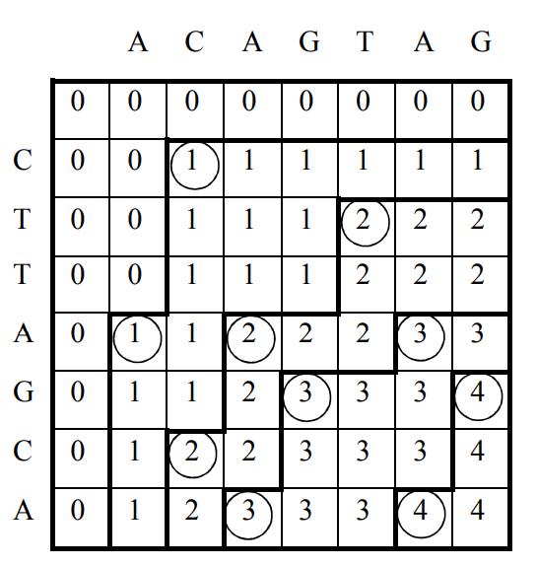






Dominant Point Approach
$D^{k}:$the set of k-dominants
$$D^{0}$$
$$D^{1}$$
$$D^{2}$$
$$D^{3}$$
$$D^{4}$$
Notes:
Directory 指定所請求資源在 Web 服務器上的位置。 網絡釣魚者可以從同一目錄發起多次攻擊，即通過更改 URL 的文件名，網絡釣魚者可以從單個目錄發起任意數量的攻擊。 每個 URL 的目錄被組織到一個索引表中，就像 IP 的情況一樣，然後每個目錄的分數根據等式 1 計算，其中 ni 是具有相同目錄的 URL 的數量

Slide 4
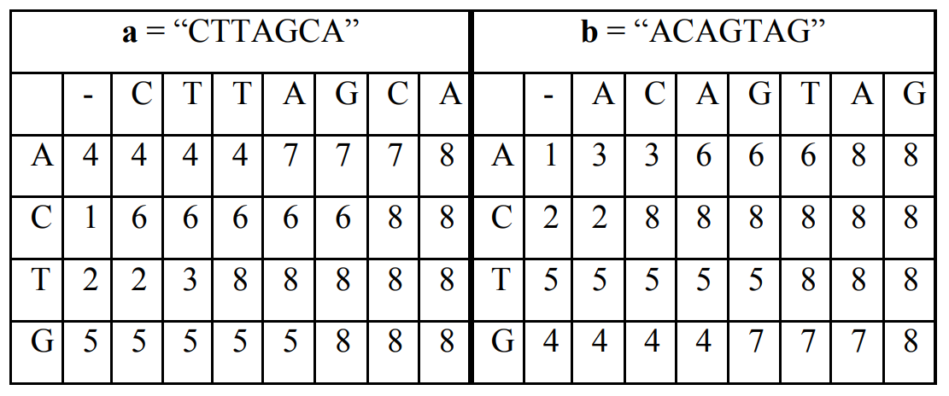
QUICK-MLCS
Successor table
Notes:
Directory 指定所請求資源在 Web 服務器上的位置。 網絡釣魚者可以從同一目錄發起多次攻擊，即通過更改 URL 的文件名，網絡釣魚者可以從單個目錄發起任意數量的攻擊。 每個 URL 的目錄被組織到一個索引表中，就像 IP 的情況一樣，然後每個目錄的分數根據等式 1 計算，其中 ni 是具有相同目錄的 URL 的數量

Slide 5
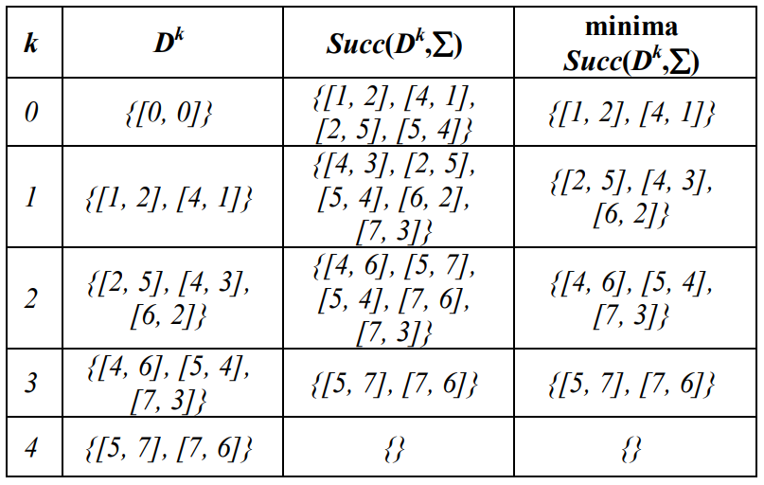
QUICK-MLCS
Notes:
Directory 指定所請求資源在 Web 服務器上的位置。 網絡釣魚者可以從同一目錄發起多次攻擊，即通過更改 URL 的文件名，網絡釣魚者可以從單個目錄發起任意數量的攻擊。 每個 URL 的目錄被組織到一個索引表中，就像 IP 的情況一樣，然後每個目錄的分數根據等式 1 計算，其中 ni 是具有相同目錄的 URL 的數量

Slide 6
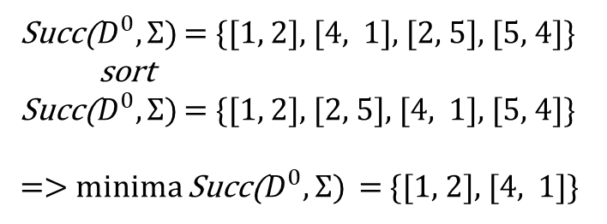
QUICK-MLCS
Succ($D^{0}, Σ)$ = {[1, 2], [4, 1], [2, 5], [5, 4]}
sort
Succ($D^{0}, Σ)$ = {[1, 2], [2, 5], [4, 1], [5, 4]}
=> minima Succ($D^{0}, Σ)$ = {[1, 2], [4, 1]}
Notes:
Directory 指定所請求資源在 Web 服務器上的位置。 網絡釣魚者可以從同一目錄發起多次攻擊，即通過更改 URL 的文件名，網絡釣魚者可以從單個目錄發起任意數量的攻擊。 每個 URL 的目錄被組織到一個索引表中，就像 IP 的情況一樣，然後每個目錄的分數根據等式 1 計算，其中 ni 是具有相同目錄的 URL 的數量

Slide 7
QUICK-MLCS
Notes:
Directory 指定所請求資源在 Web 服務器上的位置。 網絡釣魚者可以從同一目錄發起多次攻擊，即通過更改 URL 的文件名，網絡釣魚者可以從單個目錄發起任意數量的攻擊。 每個 URL 的目錄被組織到一個索引表中，就像 IP 的情況一樣，然後每個目錄的分數根據等式 1 計算，其中 ni 是具有相同目錄的 URL 的數量

Slide 8
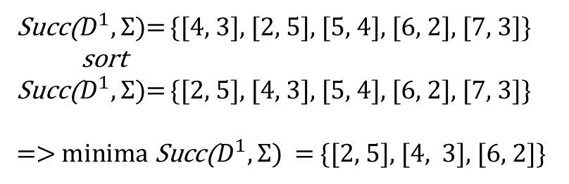
QUICK-MLCS
Succ($D^{1}, Σ)$= {[4, 3], [2, 5], [5, 4], [6, 2], [7, 3]}
sort
Succ($D^{1}, Σ)$= {[2, 5], [4, 3], [5, 4], [6, 2], [7, 3]}
=> minima Succ($D^{1}, Σ)$ = {[2, 5], [4, 3], [6, 2]}
Notes:
Directory 指定所請求資源在 Web 服務器上的位置。 網絡釣魚者可以從同一目錄發起多次攻擊，即通過更改 URL 的文件名，網絡釣魚者可以從單個目錄發起任意數量的攻擊。 每個 URL 的目錄被組織到一個索引表中，就像 IP 的情況一樣，然後每個目錄的分數根據等式 1 計算，其中 ni 是具有相同目錄的 URL 的數量

Slide 9
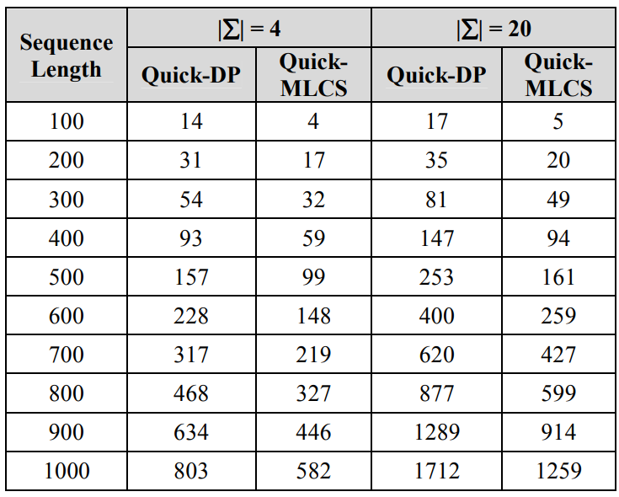
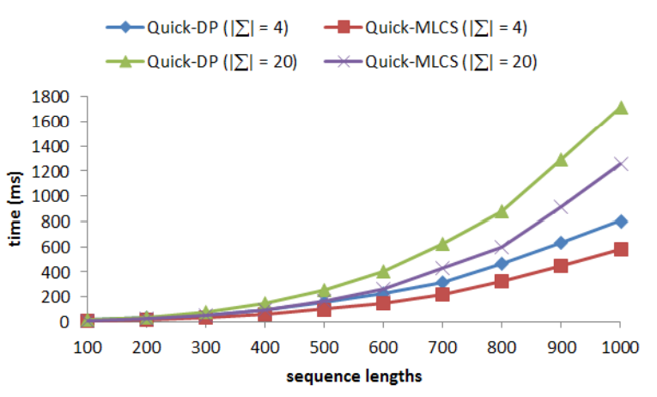
Conclusion
Notes:
Directory 指定所請求資源在 Web 服務器上的位置。 網絡釣魚者可以從同一目錄發起多次攻擊，即通過更改 URL 的文件名，網絡釣魚者可以從單個目錄發起任意數量的攻擊。 每個 URL 的目錄被組織到一個索引表中，就像 IP 的情況一樣，然後每個目錄的分數根據等式 1 計算，其中 ni 是具有相同目錄的 URL 的數量

